Slide 1
Lernstrecke: Wir alle wirtschaften
Vertiefung

Slide 2
Foto-Challenge
Vertiefung 1

Slide 3

Ziele für nachhaltige Entwicklung
Quelle: Nachhaltige Entwicklung - Agenda 2030 / SDGs - Bundeskanzleramt Österreich

Slide 4

Ziele für nachhaltige Entwicklung
2015 von 193 Ländern in New York beschlossen
17 Ziele und 169 Unterziele
Umsetzung bis 2030
Ziel: weltweiter Frieden und Wohlstand + Schutz des Planeten
Quelle: Nachhaltige Entwicklung - Agenda 2030 / SDGs - Bundeskanzleramt Österreich

Slide 5

Ziel 2: Kein Hunger
Den Hunger beenden, Ernährungssicherheit und eine bessere Ernährung erreichen und nachhaltige Landwirtschaft fördern.
700 Millionen Menschen leiden an Hunger.
Mangelernährung (=das Fehlen von wichtigen Nährstoffen) ist ein großes Problem.
Trotzdem wird ein Drittel aller Lebensmittel verschwendet.
In den Industriestaaten gibt es immer mehr übergewichtige Menschen.
Es gibt immer weniger Nahversorger:innen.
Quelle: Nachhaltige Entwicklung - Agenda 2030 / SDGs - Bundeskanzleramt Österreich

Slide 6

Ziel 3: Gesundheit & Wohlergehen
Ein gesundes Leben für alle Menschen jeden Alters gewährleisten und ihr Wohlergehen fördern.
Gesundheit hat große Auswirkungen auf die Lebensgestaltung.
Krankheiten kosten jedes Land sehr viel Geld (Ärzte, Medikamente, Pflege, Ausfall von Arbeitskräften).
Im Vergleich zu armen Ländern ist die Situation ist Österreich sehr gut, aber auch hier gibt es Verbesserungsbedarf.
Quelle: Nachhaltige Entwicklung - Agenda 2030 / SDGs - Bundeskanzleramt Österreich

Slide 7

Ziel 11: Nachhaltige Städte
Städte und Siedlungen inklusiv, sicher, widerstandsfähig und nachhaltig
gestalten.
Immer mehr Menschen leben in Städten und Ballungszentren –
bis 2030 werden es 5 Mrd. Menschen sein.
Risiken: es fehlt notwendige Infrastruktur, immer mehr Flächen werden verbaut
Chancen: ökologisches Wohnen, ressourcenschonende Mobilitätskonzepte
In Österreich: Wohnraum wird immer teurer und Menschen mit geringem Einkommen müssen immer mehr von ihrem Einkommen für Wohnkosten ausgeben. Das erhöht das Risiko, dass diese Menschen in Armut leben müssen.
Quelle: Nachhaltige Entwicklung - Agenda 2030 / SDGs - Bundeskanzleramt Österreich

Slide 8

Ziel 12: Nachhaltiger Konsum
Nachhaltige Konsum- und Produktionsmuster sicherstellen.
Die Erstellung von Gütern verbraucht Ressourcen.
Seit 1970 hat sich der weltweite Konsum an materiellen Gütern verdreifacht.
Fast 800.000 Tonnen Lebensmittel landen in Österreich jährlich im Müll.
Fast 222.000 Tonnen Textilien werden in Österreich jährlich weggeworfen.
Quelle: Nachhaltige Entwicklung - Agenda 2030 / SDGs - Bundeskanzleramt Österreich

Slide 9
Nachhaltiger Konsum
Vertiefung 2

Slide 10

Bedürfnisse
Wir Menschen haben viele Bedürfnisse: essen, trinken, schlafen, etwas Sinnvolles tun, uns unterhalten, uns weiterbilden, gesund sein und vieles mehr.
Vieles können wir nicht selbst herstellen,
z.B. Nahrungsmittel, ein Zuhause, Unterricht in Schulen, Medikamente, Behandlung von Ärzt:innen, …
Bildquelle: Freepik

Slide 11









Produkte und Dienstleistungen
Alles, was wir angreifen können, ist ein Produkt.
z.B. Nahrungsmittel, Medikamente
Alles andere ist eine Dienstleistung.
z.B. Unterricht, Behandlung bei der Ärztin/beim Arzt, Nachhilfestunde, Haarschnitt bei der Frisörin/beim Frisör

Slide 12
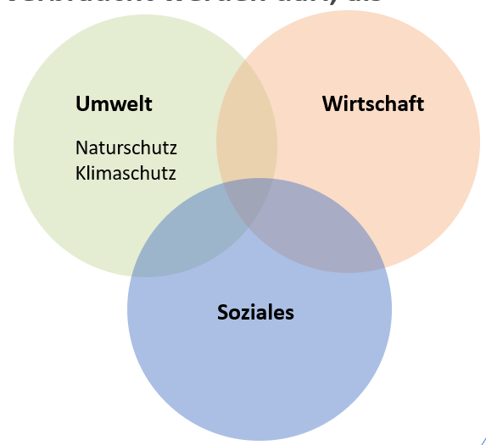
Nachhaltigkeit
Nachhaltigkeit bedeutet, dass nicht mehr verbraucht werden darf, als jeweils nachwachsen kann.
Umwelt: Die Natur muss erhalten werden
weniger Wälder abholzen
Energie sparen
regionale und saisonale Lebensmittel verwenden
…

Slide 13
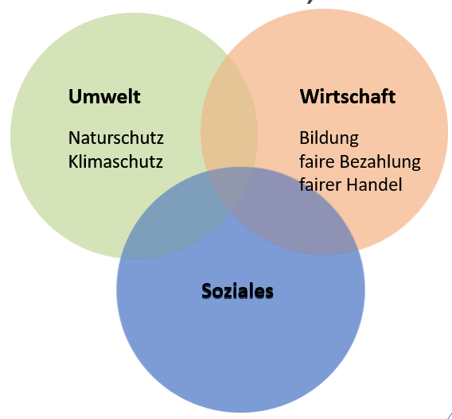
Nachhaltigkeit
Nachhaltigkeit bedeutet, dass nicht mehr verbraucht werden darf, als jeweils nachwachsen kann.
Wirtschaft: Menschen sollen eine hohe Lebensqualität haben
Ressourcen schützen,
fairer Handel und faire Bezahlung für Arbeit
…

Slide 14
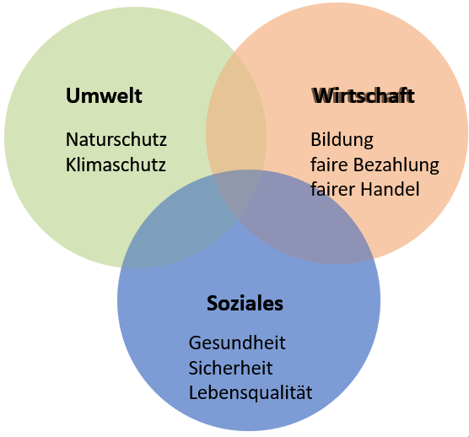
Nachhaltigkeit
Nachhaltigkeit bedeutet, dass nicht mehr verbraucht werden darf, als jeweils nachwachsen kann.
Soziales: Alle Menschen sind wichtig!
Sie sollen ein gutes Leben führen können
Keine Armut
Gleichstellung von Männern und Frauen
…

Slide 15
Alltags-Challenge
Wählt ein Produkt oder eine Dienstleistung, die ihr gut kennt oder sogar selbst verwendet.
Beantwortet folgende Fragen:
Was kostet das Produkt bzw. die Leistung? Wird das Produkt bzw. die Dienstleistung zu unterschiedlichen Preisen angeboten?
Wie heißt das Unternehmen, das das Produkt bzw. die Dienstleistung erstellt?
Welche Produkte oder Leistungen erstellt es noch?
Welche Bedürfnisse werden dadurch erfüllt?
Wo werden die Güter erstellt?
Wer fragt die Produkte bzw. Dienstleistungen des Unternehmens nach? Braucht jede:r dieses Produkt oder diese Dienstleistung?
Ist erkennbar, ob das Unternehmen nachhaltig produziert – wenn ja, wie? Wenn nein, was könnte es tun?

Slide 16
Unternehmensgründung
Vertiefung 3

Slide 17




Unternehmerisches Denken
Unternehmer:innen
denken innovativ und kreativ.
sehen Lösungen und nicht Probleme.
haben Ideen, die sie in Unternehmen umsetzen.

Slide 18

Unternehmerisches Denken
Eine erfolgreiche Unternehmensidee…
kann ein neues Produkt sein.
kann eine neue Dienstleistung sein.
Es kann aber auch eine Verbesserung sein
von etwas, das bereits existiert.

Slide 19
Alltags-Challenge
Ihr könnt einen Raum in der Schule bzw. ein kleines Geschäftslokal gegenüber der Schule nutzen, um ein Unternehmen zu gründen. In diesem Lokal könnt ihr Produkte oder Dienstleistungen für eure Mitschüler:innen anbieten. Ihr müsst bei der Erstellung nachhaltig vorgehen.

Slide 20
Alltags-Challenge
Nutzt die Vorlage:
Welches Bedürfnis wollt ihr erfüllen?
Was könnt ihr anbieten, um das Bedürfnis zu befriedigen?
Wie hoch werden die Kosten für die Erstellung des Gutes sein?
Wie schafft ihr Einnahmen, um die Kosten zu decken?
Wie macht ihr auf euer Angebot aufmerksam?

Slide 21
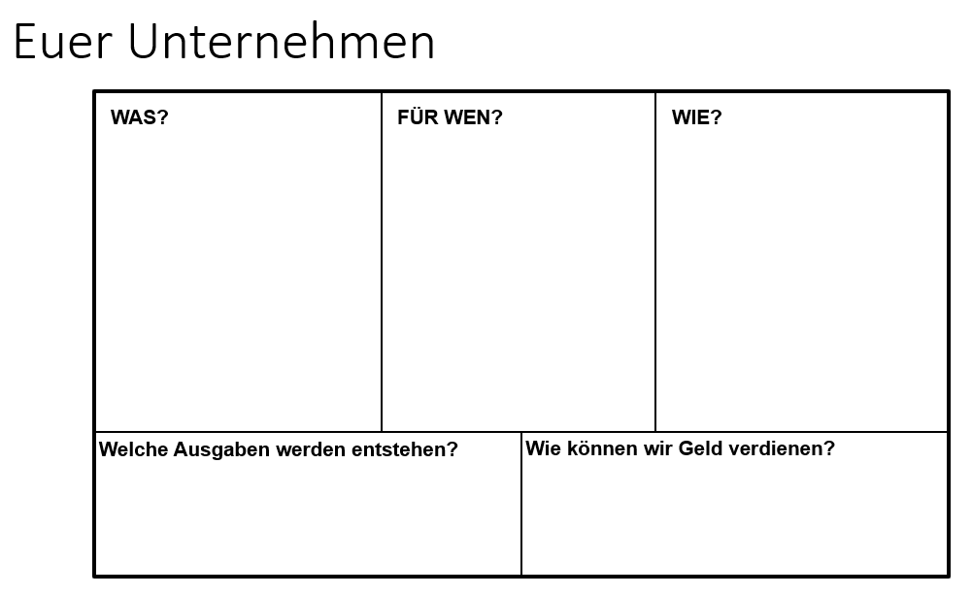
Alltags-Challenge

Slide 22
Alltags-Challenge
Welches Problem lösen wir?
Welche Probleme oder Bedürfnisse unserer Mitschüler:innen erfüllen wir mit unserem Produkt/unserer Dienstleistung?
Welchen Nutzen haben unsere Kund:innen?
Für wen ist unsere Lösung geeignet?
Wer wird unser Produkt zu schätzen wissen?
Vorgegeben: Mitschüler:innen
Offen: spezielle Klasse/spezieller Zweig?
Wie können wir unsere Kund:innen auf das Angebot aufmerksam machen?
Wie können wir die Leistung erbringen?
Was müssen wir tun, um die Leistung anbieten zu können?
Was brauchen wir, um die Leistung erbringen zu können?
Welche Kosten werden entstehen?
Wie hoch könnten diese Kosten sein?
Voraussichtlich: mit dem Produkt/der Dienstleistung
Offen: Gibt es noch andere Möglichkeiten?

Slide 23
Alltags-Challenge
Wie könnt ihr den Elternverein von eurer Idee überzeugen, damit ihr den Raum bekommt?
Ihr habt nur 2 Minuten für euren Elevator Pitch!
Präsentation

Slide 24
Elevator Pitch
Elevator = Aufzug
Elevator Pitch = Kurzpräsentation, die ungefähr so lange dauert, wie eine Fahrt mit dem Aufzug.
In einem Elevator Pitch überzeugt man Menschen in kürzester Zeit von seiner Idee.
Ihr habt 2 Minuten Zeit, um den Elternverein für eure Unternehmensidee zu begeistern.
Präsentation

Slide 25
Elevator Pitch
Handlungs-aufforderung
Was braucht ihr, um die Idee umsetzen zu können?
Wunsch auslösen
Welchen Nutzen haben eure Mitschüler:innen davon?
Interesse wecken
Interessante Fakten
- was macht eure Idee einzigartig?
Aufmerksamkeit erzeugen
Wie lautet eure Idee?
Was ist euer Angebot?
Präsentation

Slide 26
Wirtschaftsteilnehmer:innen
Vertiefung 4

Slide 27

Spielablauf
Jede Gruppe ist ein Unternehmen.
Jedes Unternehmen produziert Grußkarten.
Jedes Unternehmen hat 7 Minuten Zeit.
Jede fertige Grußkarte muss in der Lager-Box abgelegt werden.
Für jede fertiggestellte Grußkarte gibt es:
1 Punkt + 2 Spiel-€
Ziel: So viele Grußkarten wie möglich zu produzieren.
Sieg: Das Unternehmen mit den meisten Punkten gewinnt.
Bildquelle: macrovector auf Freepik

Slide 28
Qualitätskriterien
Die Grußkarte muss gefaltet sein.
Die Größe der Grußkarte kann das Unternehmen selbst festlegen.
Auf der Vorderseite muss ein Motiv gezeichnet bzw. gebastelt werden, das zur Aufgabe passt.
Das Motiv muss fertiggestellt sein.
keine Eselsohren, Fettflecken, …
Bildquelle: macrovector auf Freepik

Slide 29
Spielverlauf
Unternehmen | Runde 1 | Runde 2 | Runde 3
Unternehmen 1
Unternehmen 2
Unternehmen 3
Unternehmen 4
Unternehmen 5
Unternehmen 6
Bildquelle: macrovector auf Freepik

Slide 30
Runde 1
Wir kommen gerade aus der Sommerpause zurück und finden eine Bestellung von unserem Kunden „Fiesta Party GmbH“.
Das Unternehmen bestellt
lustige Geburtstagskarten für Kinder und Erwachsene.
Die Produktion hat sieben Minuten, um so viele Karten wie möglich zu erstellen.
Bildquelle: macrovector auf Freepik

Slide 31
Runde 2
Es ist Herbst und wir wissen, dass unsere Kund:innen bald die ersten Weihnachtskarten bestellen werden.
Deswegen erstellt die Produktion
Grußkarten mit weihnachtlichen Motiven und/oder Texten.
Die Produktion hat sieben Minuten, um so viele Karten wie möglich zu erstellen.
Bildquelle: macrovector auf Freepik

Slide 32
Runde 3
Unsere Kundin Miriam Huber bestellt für ihren Papierfachhandel
Grußkarten zur Hochzeit,
Grußkarten zur Geburt.
Die Produktion kann entscheiden, welches Motiv sie erstellen möchte.
In sieben Minuten sollen wieder so viele Grußkarten wie möglich produziert werden.
Bildquelle: macrovector auf Freepik

Slide 33
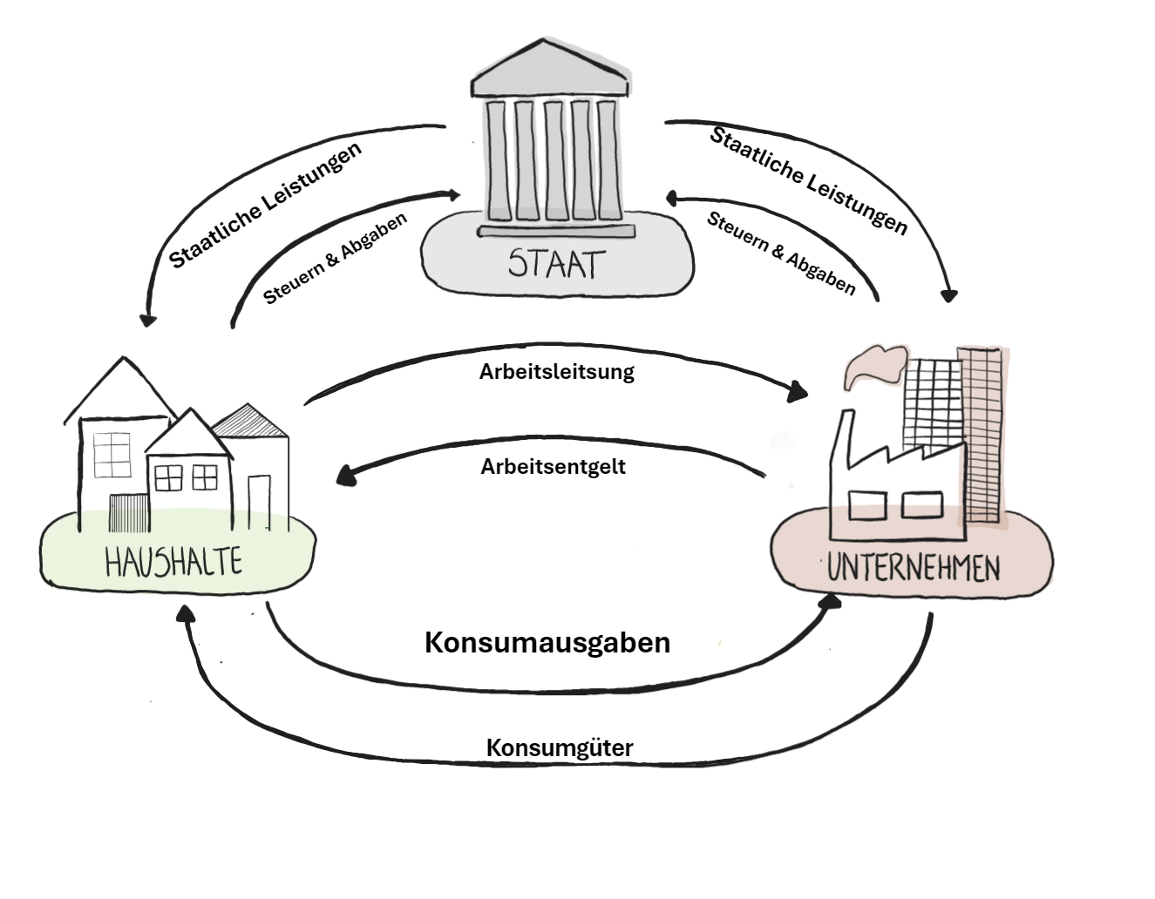
Wirtschaftskreislauf
Arbeitsleistung

Slide 34

Vorlagen Spielgeld und Preisschilder
0,50 Spiel-€
0,50 Spiel-€
0,50 Spiel-€
0,50 Spiel-€
0,50 Spiel-€
0,50 Spiel-€
0,50 Spiel-€
0,50 Spiel-€
0,50 Spiel-€
0,50 Spiel-€
0,50 Spiel-€
0,50 Spiel-€

Slide 35

Vorlagen Spielgeld und Preisschilder
1 Spiel-€
1 Spiel-€
1 Spiel-€
1 Spiel-€
1 Spiel-€
1 Spiel-€
1 Spiel-€
1 Spiel-€
1 Spiel-€
1 Spiel-€
1 Spiel-€
1 Spiel-€

Slide 36

Vorlagen Spielgeld und Preisschilder
2 Spiel-€
2 Spiel-€
2 Spiel-€
2 Spiel-€
2 Spiel-€
2 Spiel-€
2 Spiel-€
2 Spiel-€
2 Spiel-€
2 Spiel-€
2 Spiel-€
2 Spiel-€

Slide 37

_ Spiel-€
_ Spiel-€
_ Spiel-€
_ Spiel-€
_ Spiel-€
_ Spiel-€
_ Spiel-€
_ Spiel-€

